Slide 1

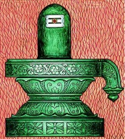

வாரம்தோறும் நாயன்மார்கள் வரலாறு
03
மெய்ப்பொருள் நாயனார்

Slide 2






அவதாரத் தலம் | திருக்கோவலூர்
முத்தி திருநாள் | உத்திரம்
முத்தி மாதம் | கார்த்திகை
முத்தி தலம் | திருக்கோவலூர்
வழிபாடு | அடியார்

Slide 3
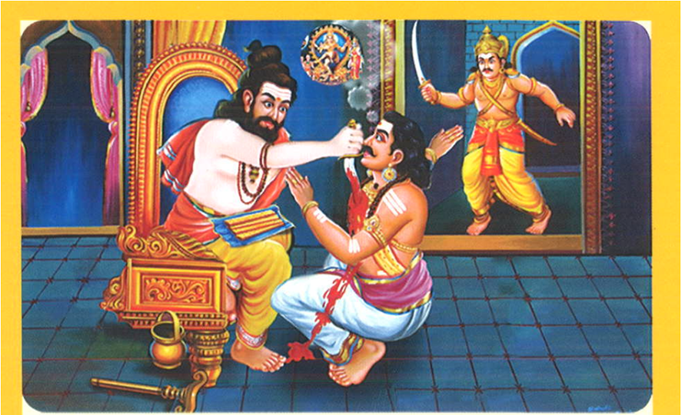

Slide 4
தொகை
வெல்லுமா மிகவல்ல மெய்ப்பொருளுக்கு
அடியேன்
திருமுறை 7-39-1

Slide 5
வகை
கற்றநன் மெய்த்தவன் போல் ஒரு பொய்த்தவன்
காய்சினத்தால் செற்றவன் தன்னை அவனைச்
செறப்புகலுந் திருவாய் மற்றவன் தத்தாநமரே
எனச் சொல்லி வானுலகம் பெற்றவன்
சேதிபன் மெயப்பொருளாம் என்று பேசுவரே.
திருமுறை 11-33-6

Slide 6
விரி
வேதனை எய்தி வீழ்ந்த வேந்தரால் விலக்கப்
பட்ட தாதனாந் தத்தன் தானும் தலையினால்
வணங்கித் தாங்கியாது நான் செய்கேன் என்ன
எம்பிரானடியார் போக மீதிடை விலக்கா
வண்ணம் கொண்டுபோய் விடுநீ என்றார்
திருமுறை 12-5-17

Slide 7
குறிப்பு
சிவபெருமானுடைய அடியாரின் திருவேடமே
(திருநீறு, உருத்திராக்கம் அணிவது)
மெய்ப்பொருள் என்னும் கொள்கையில்
உறுதியுடன் இருந்து தனது இன்னுயிரையும்
துறந்தார்.

Slide 8
நாம் செய்ய வேண்டியது
நிலத்தில் சிந்தாத வண்ணம் அண்ணாந்து 'சிவ சிவ' என்று சொல்லி திருநீறு இட வேண்டும்.
மீதமுள்ள திருநீற்றை தரையில் சிந்தாமல் கோவிலில் வைக்கப்பட்டுள்ள கிண்ணங்களில் போட வேண்டும்.
திருநீற்று பெருமையை எடுத்து உரைத்தல் வேண்டும்.
திருநீறு இட்டவரை கேலி செய்தல் கூடாது.

Slide 9

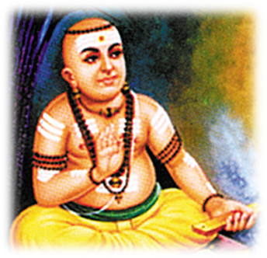
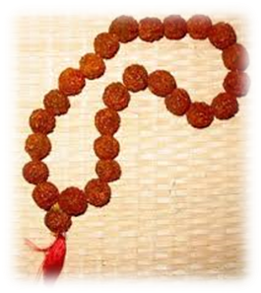
நாம் செய்ய வேண்டியது
சைவ சமய சின்னங்களான திருநீறும் உருத்திராக்கமும் அணிவதில் பெருமை கொள்ள வேண்டும்.
திருவேடம் தாங்கியவர்களை சிவமாக பாவித்து வணங்க வேண்டும்.

Slide 10
வழங்குபவர்
சிவத்திரு ராமகிருஷ்ண ஓதுவார்

Slide 11
தேவார வகுப்பு
ஞாயிறு தோறும் ஆலயத்தில் காலை 8.30 மணிக்கு திருமுறை வழிபாடு மற்றும் தேவார வகுப்புகள் நடத்தப்படுகின்றன

Slide 12
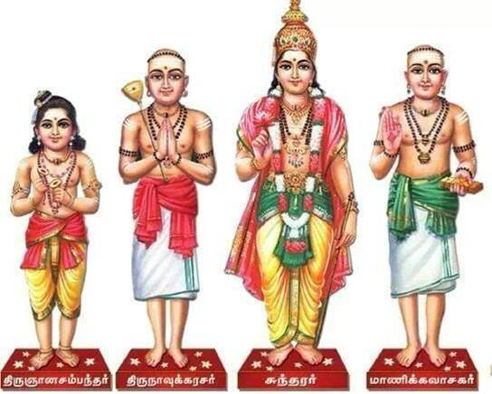
திருச்சிற்றம்பலம்

